Slide 1

计算机网络期末复习
计算题讲解

Slide 2
计算题
1、在CDMA通信中，已知4个站的码片序列如下：
A：（+1+1+1-1-1+1-1-1）
B：（+1+1-1+1-1-1-1+1）
C：（+1-1+1-1-1-1+1+1）
D：（+1-1+1+1+1+1-1+1）
若接收端的叠加信号是： -2 -2 0 +2 +4 +2 0 0 ，请将A、B、C、D的发送情况按次序写入填空中。

Slide 3
解：接收端叠加信号： -2 -2 0 +2 +4 +2 0 0
A站码片序列：+1 +1 +1 -1 -1 +1 -1 -1
A站发了二进制0
叠加信号与A站内积： -2 -2 0 -2 -4 +2 0 0 =-1
B站码片序列： +1 +1 -1 +1 -1 -1 -1 +1
B站发了二进制0
叠加信号与B站内积： -2 -2 0 +2 -4 -2 0 0 =-1
C站码片序列： +1 -1 +1 -1 -1 -1 +1 +1
C站发了二进制0
叠加信号与C站内积： -2 +2 0 -2 -4 -2 0 0 =-1
D站码片序列： +1 -1 +1 +1 +1 +1 -1 +1
D站发了二进制1
叠加信号与D站内积： -2 +2 0 +2 +4 +2 0 0 =1

Slide 4
计算题
练习题：已知有4个站进行码分多址通信。4个站的码片序列为：
A：（－1－1－1＋1＋1－1＋1＋1）
B：（－1－1＋1－1＋1＋1＋1－1）
C：（－1＋1－1＋1＋1＋1－1－1）
D：（－1＋1－1－1－1－1＋1－1）
假设A、B、C发送了二进制1，D发送了二进制0，
请将接收端的叠加信号写入填空中。
答案：-2 -2 0 2 4 2 0 0

Slide 5
2、要发送的数据为101001。采用CRC的生成多项式是P(X)=X³+X²+1。试求应添加在数据后面的余数。
解：
110100
Q (商)
P (除数)
1101
101001000
2^{n}M (被除数)
1101
1110
1101
0111
0000
1110
1101
0110
0000
1100
1101
001
R (余数)，作为 FCS

Slide 6
练习题、原始报文1010001110010101，生成多项式G(X)=X^4+X^3+1，求余数？
1101
解：

Slide 7
4、已知要发送的数据为100101，如果采用海明码校验，假设只有一个bit跳变，接收端收到的bit序列为：1000101111，请问是否有bit跳变，如有跳变是第几位？（方向从bit串从右向左）将答案写入填空中，第一空填有或无，第二空填数字或无。
解：
10 | 9 | 8 | 7 | 6 | 5 | 4 | 3 | 2 | 1 | 二进制编号位
1 | 0 |  | 0 | 1 | 0 |  | 1 |  |  | 数据位
 |  | P4=1 |  |  |  | P3=1 |  | P2=1 | P1=1 | 校验位
1 | 0 | 0 | 0 | 1 | 0 | 1 | 1 | 1 | 1 | 题目给定bit串
P1=3⊕5⊕7⊕9=1
3=1+2
5=1+4
6=2+4
7=1+2+4
9=1+8
10=2+8
S1=P1⊕P1’=1⊕1=0
P2=3⊕6⊕7⊕10=1
S2=P2⊕P2’=1⊕1=0
S4S3S2S1=(1000)₂=(8)₁₀
P3=5⊕6⊕7=1
S3=P3⊕P3’=1⊕1=0
S4=P4⊕P4’=0⊕1=1
P4=9⊕10=1

Slide 8
练习题、已知接收端收到的bit序列是01010011001100，假设传输过程中1个数据位bit跳变，采用海明码进行校验，请判断该bit串是第几位跳变？（方向从bit串从右向左）将答案写入填空中。
解：

Slide 9
已知接收端收到的bit序列是01010011001100
14 | 13 | 12 | 11 | 10 | 9 | 8 | 7 | 6 | 5 | 4 | 3 | 2 | 1 | 二进制编号位
 |  |  |  |  |  |  |  |  |  |  |  |  |  | 数据位
 |  |  |  |  |  |  |  |  |  |  |  |  |  | 校验位
 |  |  |  |  |  |  |  |  |  |  |  |  |  | 题目给定bit串
3=1+2
5=1+4
6=2+4
7=1+2+4
9=1+8
10=2+8
11=1+2+8
12=4+8
13=1+2+8
14=2+4+8
P1=⊕⊕⊕=
S1=P1⊕P1’=⊕=
答案：
P2=⊕⊕⊕=
S2=P2⊕P2’=⊕=
P3=⊕⊕=
S3=P3⊕P3’=⊕=
S4=P4⊕P4’=⊕=
P4=⊕=
S4S3S2S1=()₂=()₁₀

Slide 10
4、一个自治系统有5个局域网，LAN1至LAN5上的主机数分别为：3，98，179，3和16。该自治系统分配到的IP地址块为172.28.0/23。试按照LAN2、LAN4、LAN3、LAN1、LAN5的先后顺序分配完整的IP地址以及对应的CIDR数。（分配原则：以数值小的空闲地址先分配，并且分配的地址空间大小合理，不可无故浪费）请按照LAN2、LAN4、LAN3、LAN1、LAN5的先后顺序写地址段，每一个地址段的范围用该网络的起始IP和广播IP地址写入两个填空中。
解：
CIDR块分配方案是确定的，但各网络分配次序是任意的。
0-127 | 128-159 | 160-191 | 192-223 | 224-255
分配次序 | IP地址完整数 | 网络起始地址-网络广播地址
LAN2 | 128 | 172.28.0.0-172.28.0.127
LAN4 | 8 | 172.28.0.128-172.28.0.135
LAN3 | 256 | 172.28.1.0-172.28.1.255
LAN1 | 8 | 172.28.0.136-172.28.0.143
LAN5 | 32 | 172.28.0.160-172.28.0.191

Slide 11
练习题、一个自治系统有5个局域网，LAN1至LAN5上的主机数分别为：3，98，179，3和16。该自治系统分配到的IP地址块为172.28.0/23。试按照LAN3、LAN4、LAN2、LAN1、LAN5的先后顺序分配完整的IP地址以及对应的CIDR数。（分配原则：以数值小的空闲地址先分配，并且分配的地址空间大小合理，不可无故浪费）请按照LAN3、LAN4、LAN2、LAN1、LAN5的先后顺序写地址段，每一个地址段的范围用该网络的起始IP和广播IP地址写入两个填空中。
解：
CIDR块分配方案是确定的，但各网络分配次序是任意的。
0-127 | 128-159 | 160-191 | 192-223 | 224-255
分配次序 | IP地址完整数 | 网络起始地址-网络广播地址
LAN3
LAN4
LAN2
LAN1
LAN5

Slide 12
5、假定网络中的路由器B的路由表有如下的项目（这三列分别表示“目的网络”、“距离”和“下一跳路由器”）
N2 7 C
N3 9 E
N6 3 A
N8 6 D
N9 4 F
现在B收到从C发来的路由信息（这两列分别表示“目的网络”“距离”）：
N2 4
N3 6
N6 4
N8 9
N9 10
试求出路由器B更新后的路由表，请先将到达目的网络的距离依次写入填空中，然后再将下一跳地址依次写入后续的填空中；（距离只写数字，下一跳只写大写的字母）
解：
路由器B更新后的路由表：
N2 5 C
N3 7 C
N6 3 A
N8 6 D
N9 4 F

Slide 13
练习题、假定网络中的路由器B的路由表有如下的项目（这三列分别表示“目的网络”、“距离”和“下一跳路由器”）
N1 5 C
N2 2 C
N6 6 F
N8 4 E
N9 3 F
现在B收到从C发来的路由信息（这两列分别表示“目的网络”“距离”）：
N1 5
N2 3
N6 5
N8 2
N9 4
试求出路由器B更新后的路由表，请先将到达目的网络的距离依次写入填空中，然后再将下一跳地址依次写入后续的填空中；（距离只写数字，下一跳只写大写的字母）
解：
路由器B更新后的路由表：
N1
N2
N6
N8
N9

Slide 14
6、设某路由器建立了如下路由表：
目的网络 子网掩码 下一跳
128.96.39.0 255.255.255.240 接口m0
128.96.39.128 255.255.255.128 接口m1
128.96.40.0 255.255.255.248 R2
192.4.153.0 255.255.255.192 R3
0.0.0.0 0.0.0.0 R4
现共收到5个分组，其目的地址分别为：
（1）128.96.39.16
（2）128.96.39.15
（3）128.96.39.130
（4）128.96.40.8
（5）192.4.153.63
请将这5个分组转发的下一跳地址按照(1)至（5）的顺序写入下列填空中。
每一空只填m0、m1、R2、R3、R4中任意一个。
R4
m0
m1
R4
R3

Slide 15
练习题、设某路由器建立了如下路由表：
目的网络 子网掩码 下一跳
172.28.4.32 255.255.255.192 R2
172.28.4.128 255.255.255.128 R1
192.168.168.16 255.255.255.224 R3
192.168.168.48 255.255.255.240 R0
0.0.0.0 0.0.0.0 R4
现共收到5个分组，其目的地址分别为：
（1）192.168.168.60
（2）172.28.4.95
（3）192.168.168.64
（4）192.168.168.47
（5）172.28.4.255
请将这5个分组转发的下一跳地址按照（1）至（5）的顺序写入下列填空中。
每一空只填R0、R1、R2、R3、R4中任意一个。。
R0
R2
R4
R3
R1

Slide 16
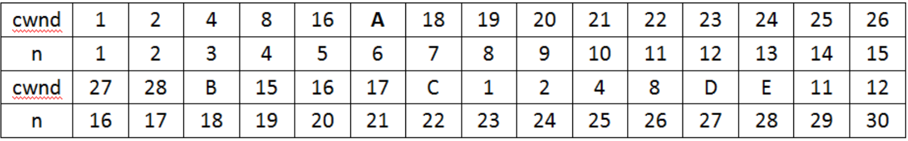
7、TCP的拥塞窗口cwnd大小与传输轮次n的关系如下所示：
请将表格中标识为A、B、C、D、E拥塞窗口的值写到填空中；
解：
A=17
B=14
C=18
D=9
E=10

Slide 17
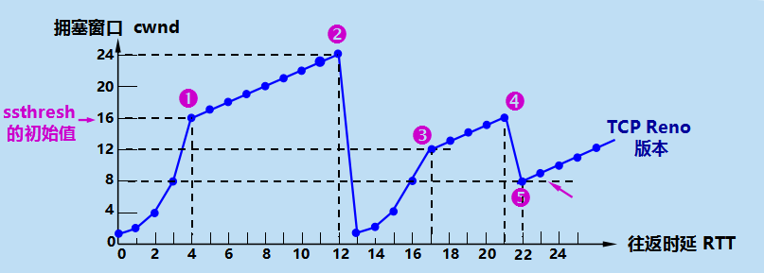
练习题、以下是TCP拥塞控制的实例图，此图分成5部分，请将每一部分采用的算法写入下列填空中。
解：
❶=
❹=
❷=
❺=
❸=

Slide 18
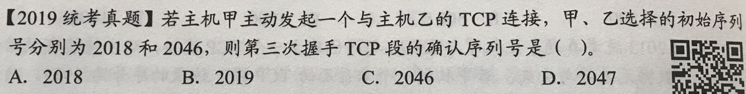
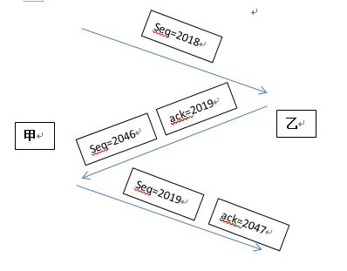
8、TCP连接管理
D

Slide 19
练习题、TCP连接管理
主机A向主机B发送一个(SYN=1,seq=3050)的TCP段，期望与主机B建立TCP连接，若主机B接受该连接请求，则主机B向主机A发送的正确TCP段的ACK是（ ）,ack是（）？
正确答案：ACK= ack=

